Slide 1


Отчёт 17.02
Чалый Никита

Slide 2
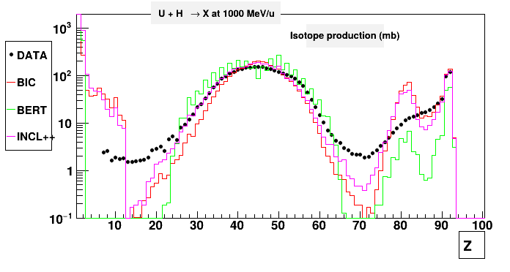
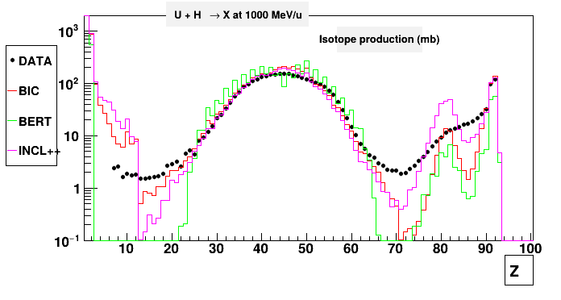
Задачи и планы
  Полностью настроена работа на кластере (спасибо Эдуарду и Наталье)
  Проведены тесты с pre-compound моделью и без:
Preco ON
Preco OFF

Slide 3
Задачи и планы
  Полностью завершена подготовка к практике в ОИЯИ (документы + финансирование)
  (спасибо Александру)
  Практика будет с 1.03 по 3.04
  Жду новой версии geant4-dev для дальнейшей работы

Slide 4
Спасибо за внимание!

Slide 5
Низкоэнергетические модели
Pre-compound
На данный момент Multifragmentation искусственно “задавлена”
Multifragmentation
Z<9, A<17
De-excitation
Fermi Break Up
Evaporation

